Slide 1



多端大模型统一平台-测试报告
汇报人：
汇报日期：2025/12/14

Slide 2

目录
01.
项目与测试总览
CONTENTS
02.
单元测试
03.
集成测试
04.
系统测试
05.
参考资料与人员分工

Slide 3

01
项目与测试总览

Slide 4
项目概述与测试主题
01
项目目标
多端大模型统一平台旨在为在校大学生提供一个集成多个主流大模型的Web应用，满足学生在学习、研究等场景中对大模型的多样化需求，提升学习效率与质量。
02
测试主题
本次测试聚焦于全面验证系统的功能、性能与安全性，确保平台在上线后能够稳定运行，为用户提供可靠、高效的服务，符合GB/T 25000.51-2016质量要求。

Slide 5


测试策略与整体规划
1
3
2
测试金字塔模型
测试覆盖目标
测试方法结合
采用测试金字塔模型分配测试资源，单元测试占比70%，重点验证单个函数或模块的正确性；集成测试占比20%，关注模块间接口与数据流的协同；系统测试占比10%，对完整业务流程进行验证，确保各部分集成后功能正常。
测试覆盖目标明确，涵盖8大核心程序模块，从功能、性能、安全到兼容性进行全面验证，确保平台在各个方面都能满足用户需求，为后续的持续交付和稳定运行奠定坚实基础。
综合运用黑盒测试、白盒测试和灰盒测试方法。黑盒测试基于需求，验证输入输出的正确性；白盒测试基于代码结构，深入验证内部逻辑；灰盒测试则结合两者优势，主要用于集成测试阶段，提高测试效率与准确性。

Slide 6
02
单元测试

Slide 7

单元测试框架与原则
01
测试框架
02
测试原则
单元测试采用pytest,fastapi和Vitest等工具，后端使用pytest进行测试，前端则借助Vitest和@testing-library/react。
测试遵循独立、可重复原则，涵盖正向、异常、边界场景，结合黑盒与白盒测试方法，确保每个最小可测试单元的正确性，为后续集成测试提供可靠基础。

Slide 8
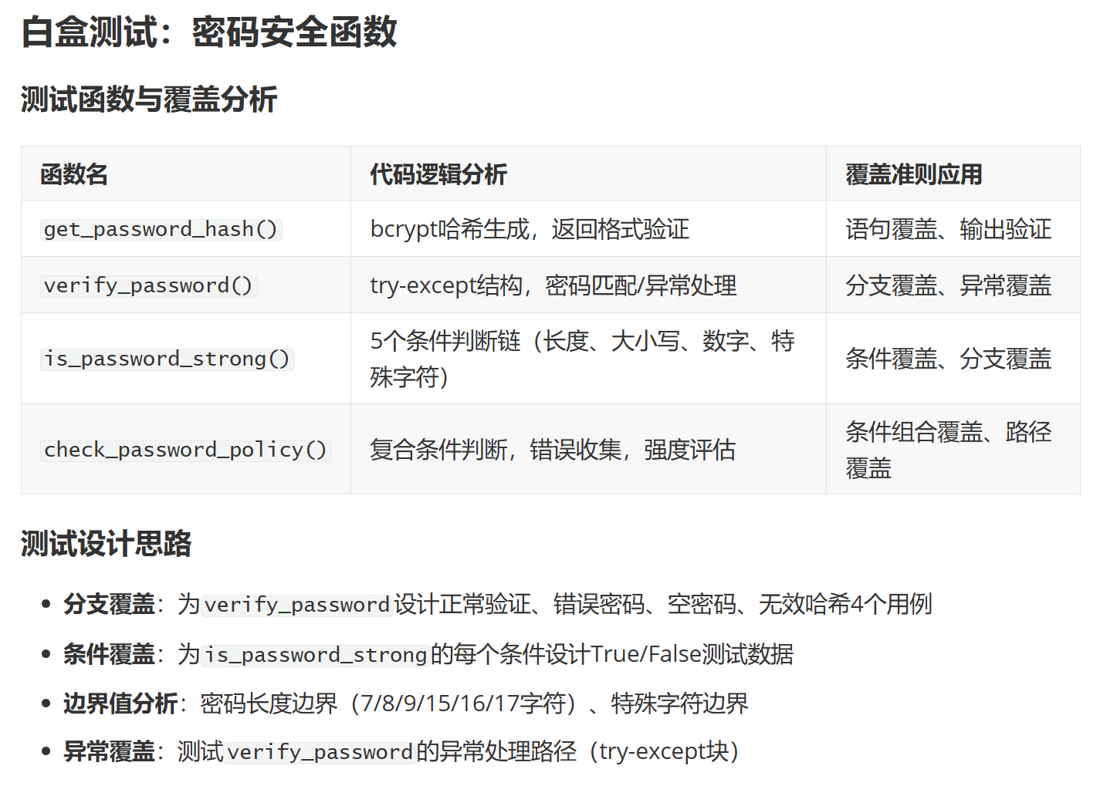
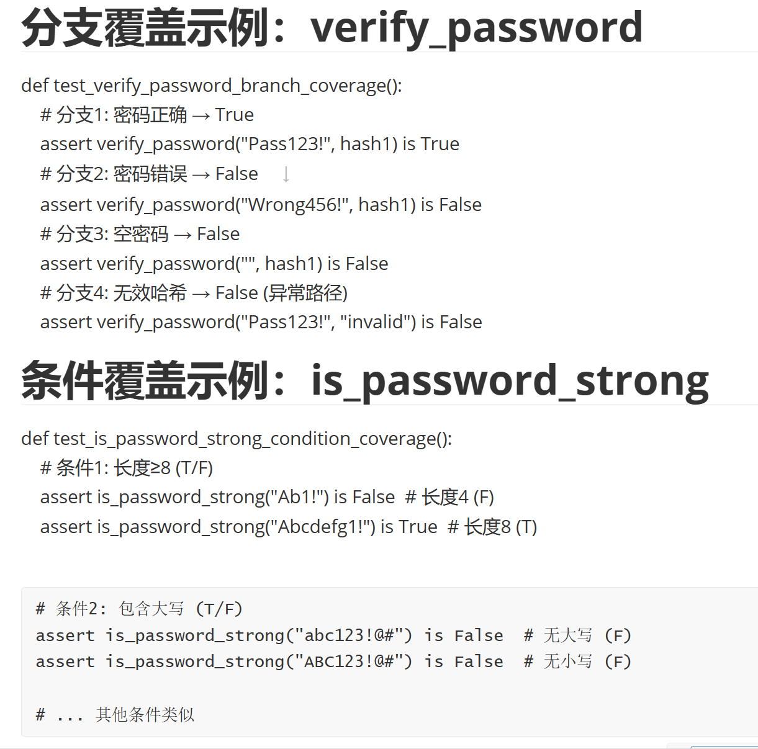
密码安全函数白盒测试
01
02
测试内容
测试用例示例（代码片段）

Slide 9
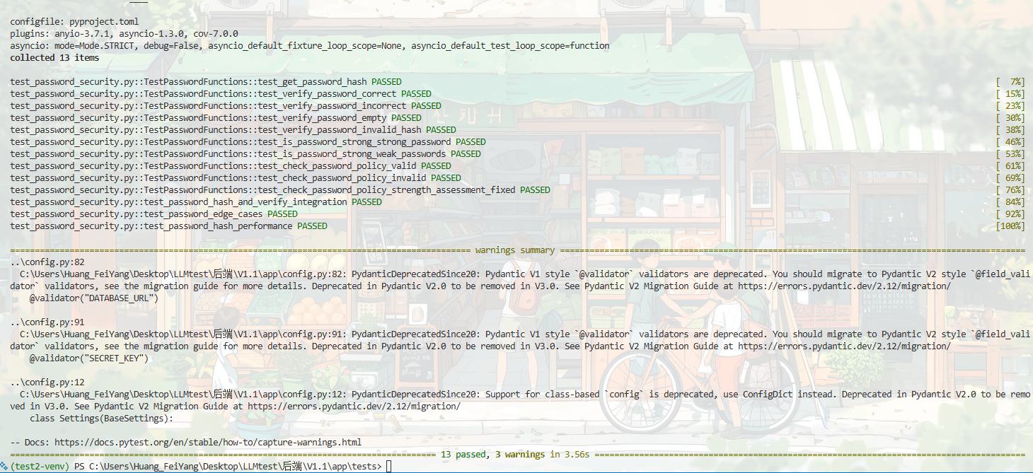
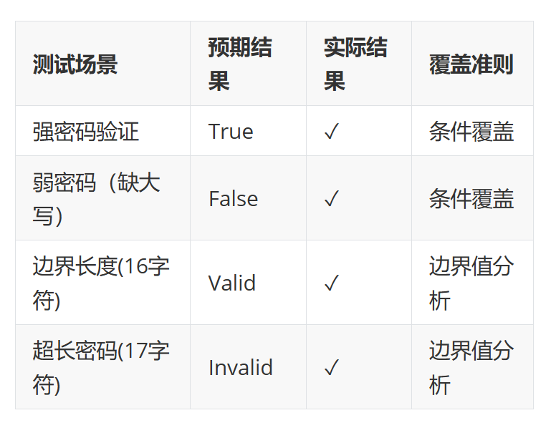
密码安全函数白盒测试
03
测试结果

Slide 10
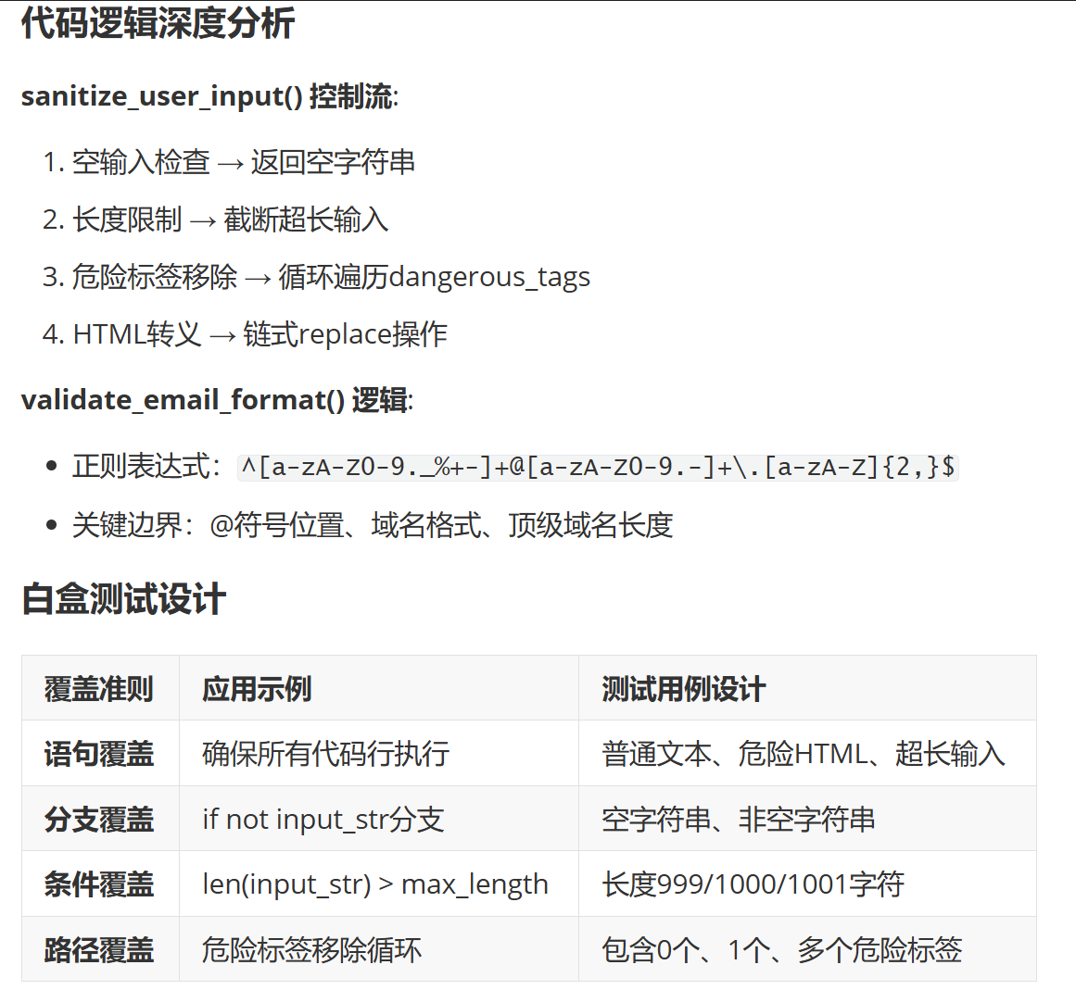
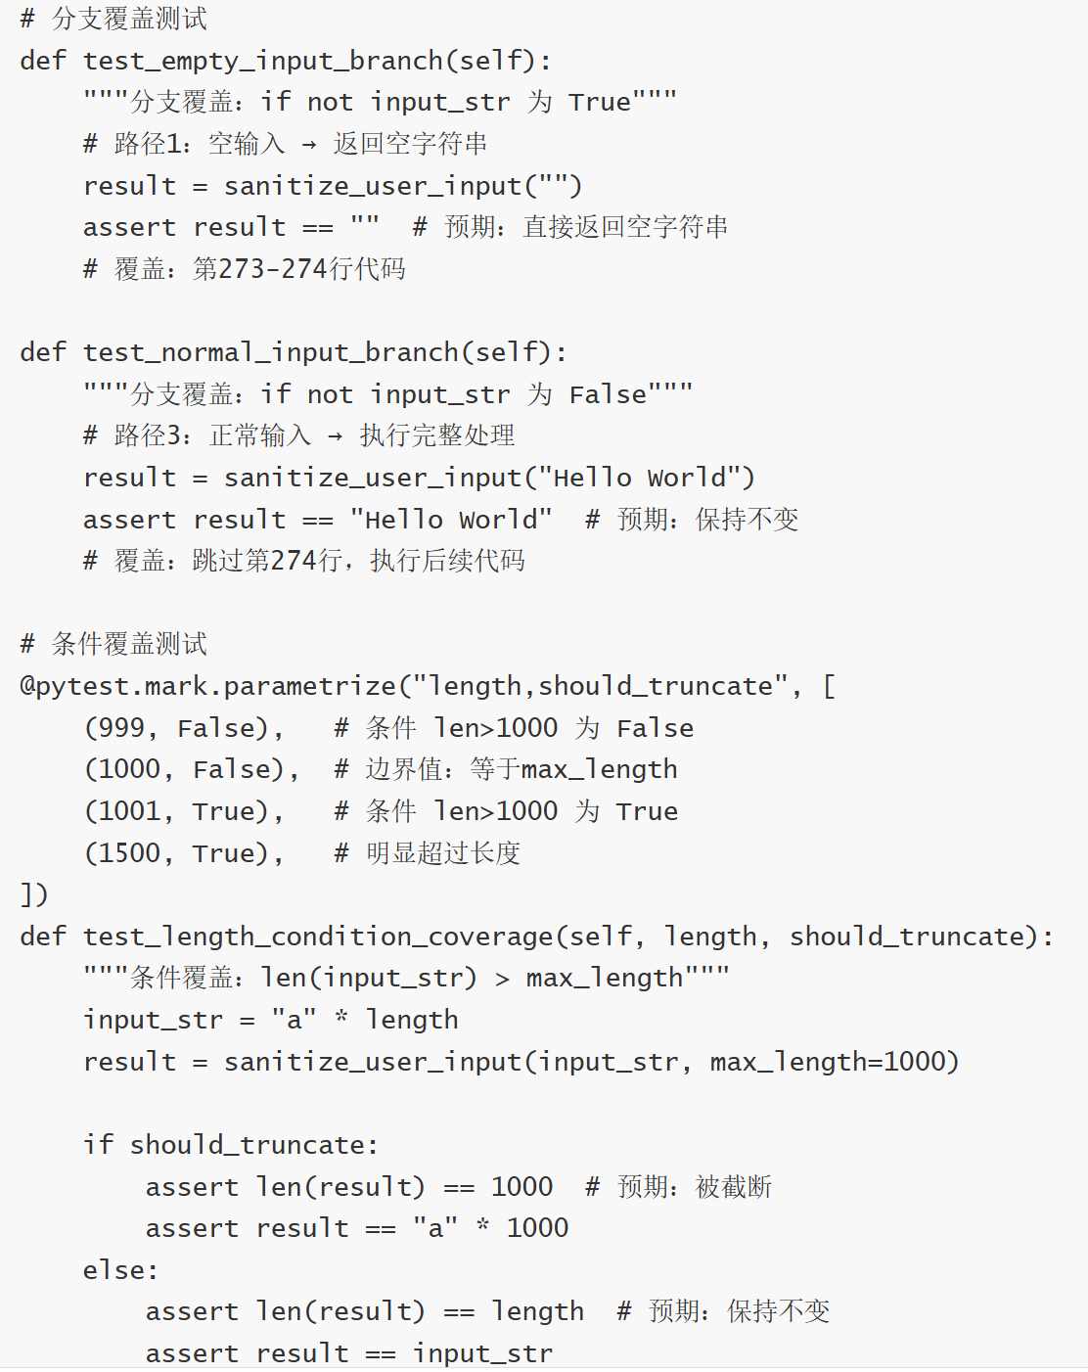
用户输入函数白盒测试
测试内容
测试用例示例

Slide 11
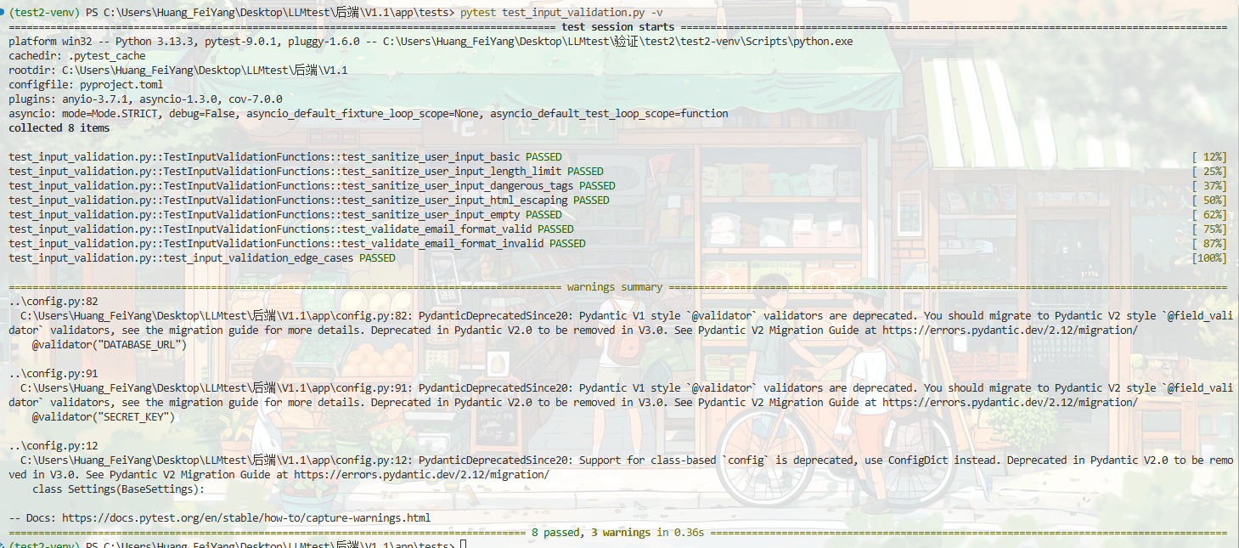
用户输入函数白盒测试
测试结果

Slide 12

密码加密-黑盒验证
1
2
测试内容
测试步骤
针对密码加密和验证函数进行黑盒测试，验证其对外契约的正确性。确保明文密码经过加密后生成的哈希值不是原文，且相同密码验证返回true，不同密码验证返回false，保障用户密码的安全存储与验证准确性。
首先对明文密码'Pass123!'进行加密，检查加密结果是否为非明文的哈希值；然后使用相同的明文密码进行验证，确认返回结果为true；最后使用不同的明文密码进行验证，确保返回结果为false。

Slide 13
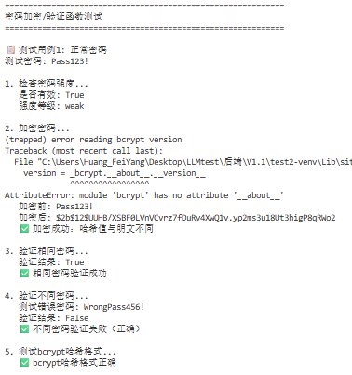
密码加密-黑盒验证
3
测试结果
测试结果表明，bcrypt哈希值生成成功，相同密码验证正确返回true，不同密码验证正确返回false，密码加密和验证功能符合预期，通过了黑盒测试验证，为用户密码安全提供了有力保障。

Slide 14
API密钥格式-白盒测试
测试内容
测试用例
测试结果
白盒验证API密钥格式的正则表达式是否正确覆盖，确保密钥格式严格符合/^sk-[a-zA-Z0-9]{48}$/的规范。通过精心设计的测试用例，全面检查正则表达式的各个部分和边界条件，保障密钥验证的准确性。
测试用例包括' sk-' + 'a'×48，验证是否匹配成功；'sk-' + 'a'×47，检查是否匹配失败；以及' sk-' + 'a'×47 + '@'，确认是否匹配失败。这些用例覆盖了密钥长度和字符范围的关键边界，确保正则表达式在各种情况下都能正确判断。
测试结果表明，所有测试用例均符合预期。'sk-' + 'a'×48匹配成功，返回true；而' sk-' + 'a'×47和' sk-' + 'a'×47 + '@'均匹配失败，返回false。这证明了正则表达式能够准确地验证API密钥格式，为系统的安全性提供了有力保障。

Slide 15
03
集成测试

Slide 16

集成测试目标与环境
测试目标
测试方法
集成测试聚焦模块间接口、数据库事务以及第三方模型调用链路，旨在确保各组件协同工作时的时序、异常回滚和重试补偿机制均符合设计预期，保障系统整体运行流畅。
验证内容
采用灰盒方法，先梳理业务事件序列，再基于真实MySQL Docker实例与真实API密钥构造测试数据，利用Postman集合自动化执行测试，提高测试效率和准确性。
在测试过程中，严格断言返回码、响应时长以及数据库存储三者的一致性，确保前后端协同工作时各个环节紧密衔接，无数据丢失或错误处理情况发生。

Slide 17
注册登录完整链路
1
3
2
测试用例设计
预期效果
测试步骤
用例AUTH-01紧密串联注册、登录、令牌获取三个关键接口，模拟用户正常注册与登录流程，验证各接口间的逻辑关联和数据传递准确性。
通过该测试用例，验证数据库用户表的唯一约束、密码加密机制以及JWT签发与刷新流程的完整性，确保新生用户能够无缝注册并使用平台，提升用户体验。
先POST /api/v1/auth/register提交合法用户信息，断言返回200与成功提示；再POST /api/v1/auth/login提交相同凭证，断言返回JWT；最后携带JWT访问受保护接口，断言返回200，确保流程连贯。

Slide 18
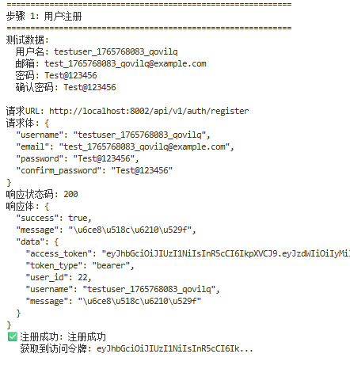
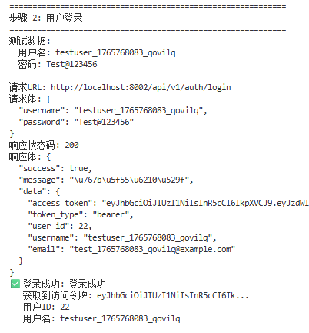
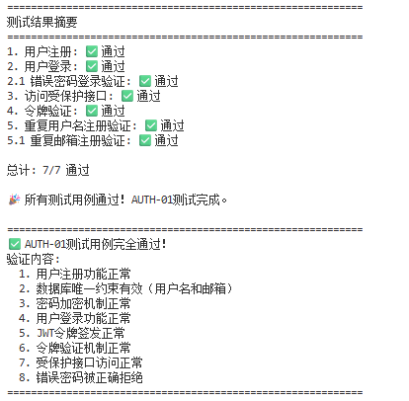
实际结果
4
注册
登录
结果总结

Slide 19
04
系统测试

Slide 20

系统测试全景图
01
02
03
04
测试范围
功能测试
性能测试
安全与兼容性测试
系统测试将软件视为一个整体，Playwright驱动真实浏览器模拟学生从注册到提问再到退出的完整会话，全面覆盖功能、性能、安全、兼容性四大维度，确保平台在真实校园网环境下稳定运行。
功能侧重点在于验证账户锁定机制、权限隔离等关键功能，确保系统能够准确识别并处理各种用户操作，防止非法访问和数据泄露，保障用户信息安全。
性能测试使用JMeter加压，模拟50并发持续5分钟，验证注册、登录、聊天等核心接口的响应时间与错误率，确保系统在高负载下仍能稳定运行，满足用户日常使用需求。
安全测试通过SQLMap与自研脚本验证，全面排查SQL注入、XSS等安全隐患；兼容性测试覆盖Chrome、Edge、Firefox及移动端，确保平台在不同设备和浏览器上均能正常运行，提供一致的用户体验。

Slide 21
账户锁定机制验证
1
2
3
测试用例设计
测试步骤
测试意义
用例AUTH-03模拟暴力破解场景，连续5次使用错误密码调用登录接口，验证系统是否能准确识别异常行为并采取相应措施
前5次登录尝试均返回401错误；第6次使用正确密码登录时，断言返回423锁定状态，并检查数据库users表locked_until字段是否被正确设置为未来时间（应该在锁定时的时间后的24小时）。
该测试用例确保账户锁定机制能够有效防止恶意脚本通过爆破攻击获取用户账号，保护用户账户安全，维护平台的稳定运行。

Slide 22
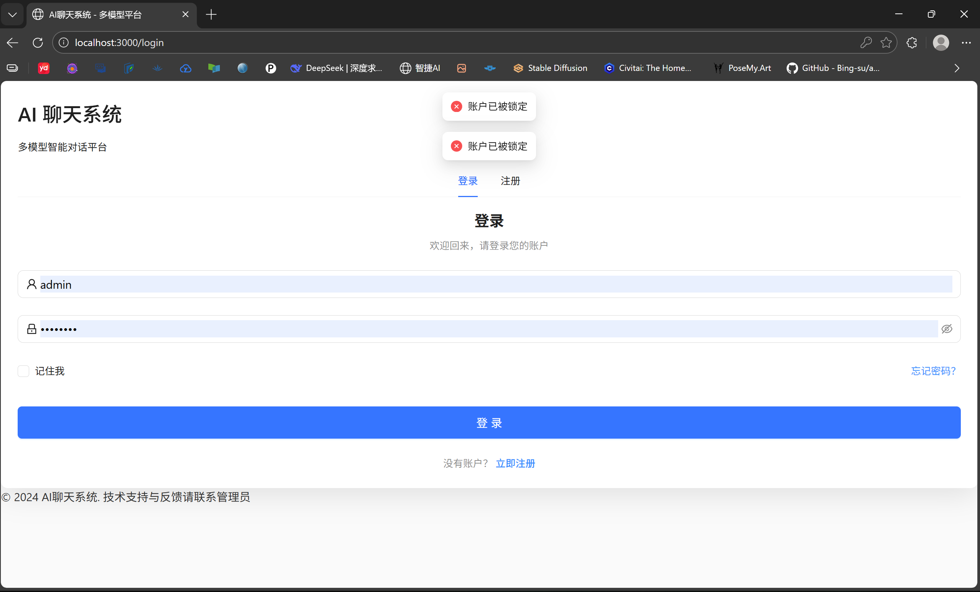
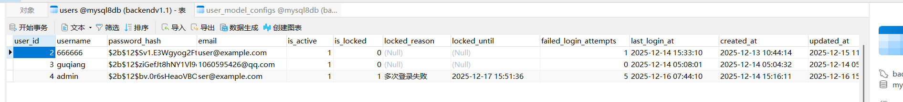
账户锁定机制验证
4
测试结果
连续登录5次失败后
连续登录5次失败后的数据库
Admin用户锁定24小时

Slide 23
05
参考资料与人员分工

Slide 24
参考资料与人员分工
参考资料：
人员分工情况
GB/T 8567-2006 《计算机软件文档编制规范》
FastAPI 官方文档
React 官方文档
GBT-25000-2016标准
https://www.bilibili.com/video/BV1hP4y177gS/?spm_id_from=333.337.search-card.all.click（postman）
谷强：95
具体任务：1.完成前端的开发2.协助黄飞扬完成文档
黄飞扬：89
具体任务：1.协助谷强完成前端页面的联调与问题排查2.制作ppt，编写文档3.完成会议纪要以及甘特图的更改
共同任务：完成项目的测试

Slide 25
THANK YOU FOR READING！
感谢您的观看
汇报人：
汇报日期：2025/12/17

